Slide 1


Project/JoyFarmer
項目進度階段性報告
野村投信二/第二組 20210411
指導蔡芸琤老師：蔡芸琤老師
組內成員：
台大電信研究所二年級 徐瑋辰
台大經濟系四年級 蕭羽平
東吳巨資三年級 韓昨非
東吳巨資二年級 楊品思
東吳巨資二年級 蔡明杰

Slide 2
》》
目錄
CONTENTS
1
3
與業師的討論原因和回饋成果
分工狀況
2
4
開會成果與檢討
階段性成果
5
目前遇到的困難

Slide 3
01
分工狀況

Slide 4
第一階段分工
QASet製作 | 蕭羽平、楊品思、蔡明杰
初始架構設計和驗證 | 徐瑋辰、韓昨非

Slide 5
02
開會成果與檢討
03
與業師討論的原因

Slide 6
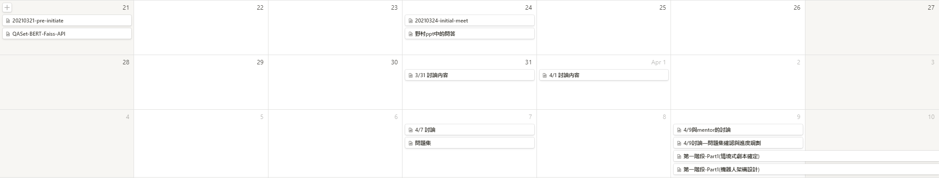
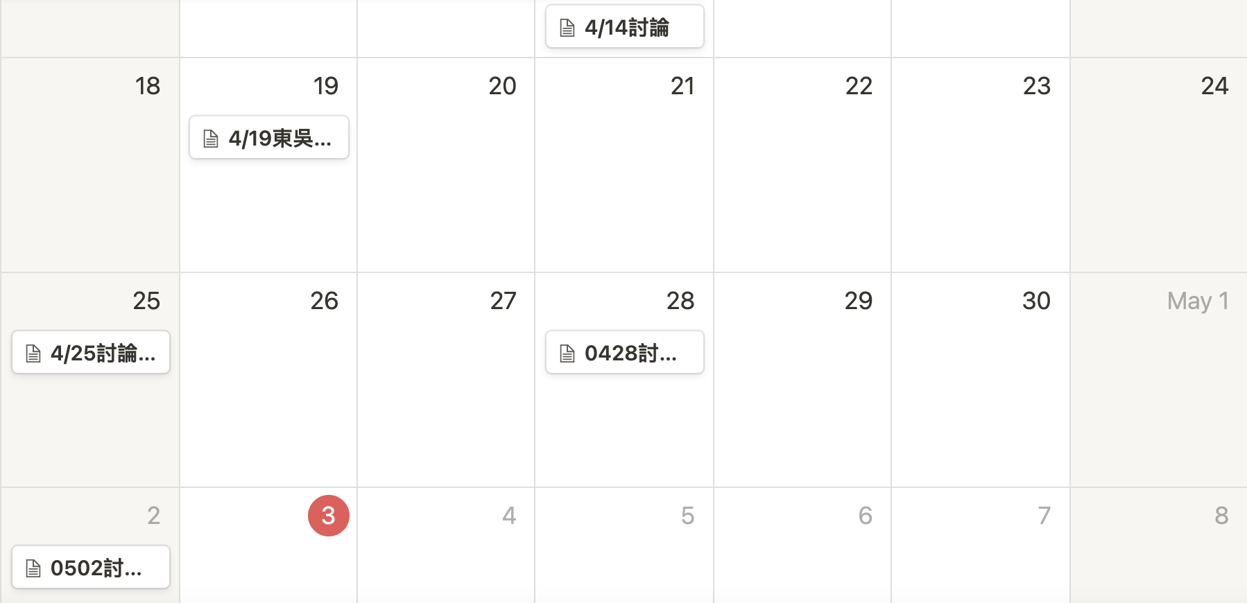
開會成果與檢討

Slide 7
開會成果與檢討/與業師討論的原因
0321 | 組員online | 理解題目概念、決定何時與業師offline討論 （Initiate）
0324 | 與業師offline | 縮限範圍，確定是做靈活型問卷機器人，但是并沒 有確定出題的細節
0331 | 組員offline | 取得了QASet的填充題和機器人原型，但是不知道 如何讓機器人具備比現有機器人更好的體驗
0401 | 與業師online | 進一步瞭解了目標使用者的前置問卷填答狀況，明 確了客戶畫像的量化指標應該往哪個方向發展，但 是問的問題太少，沒有當場理解業師的回答並提出 新的問題
0407 | 組員online | 明確兩點：QASet結構需要調整，問題涉及的基本 原理和背景需要更加明確，需要和業師討論我們現 有的理解是否正確以及詢問專案架構是否合理
0409 | 與業師online | 得知機器人的問卷盡量不要與金管會問卷重合，解 決了出題的概念問題、理論問題，確定了專案步驟 和機器人架構

Slide 8
開會成果與檢討/與業師討論的原因
0414 | 組員online | 測試Telegram，但是發現QASet需要調整
0425 | 組員offline | 需要對QASet調整題目數量，並且根據Telegram的 特點更改問答方式
0428 | 組員online | 討論風險計算公式以及如何處理開放式問答，攥寫 測試回答
0502 | 組員online | 對題目的計分公式進行討論，發現個別題目需要調 整提問方式或者調整分數，不是所有題目都應該岑 與計算
0503 | 與業師online | 針對0502新發現的問題進行提問和確認

Slide 9
04
階段性成果

Slide 10
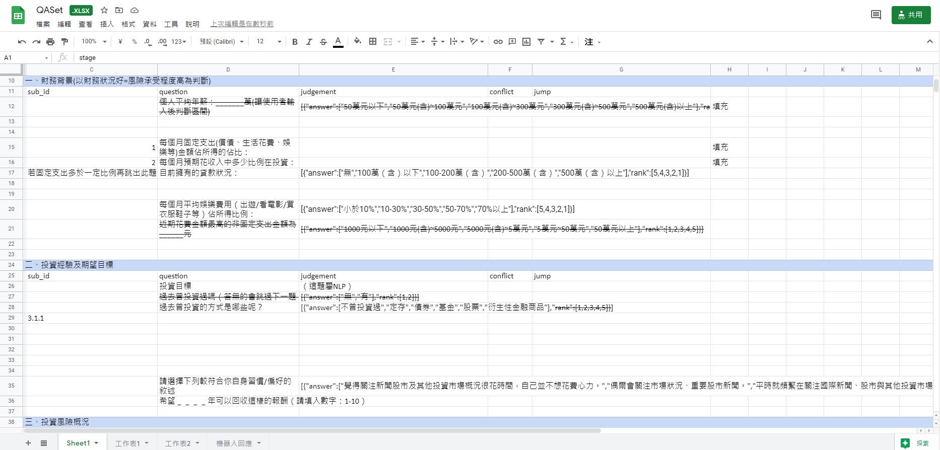
階段性成果——QASet

Slide 11
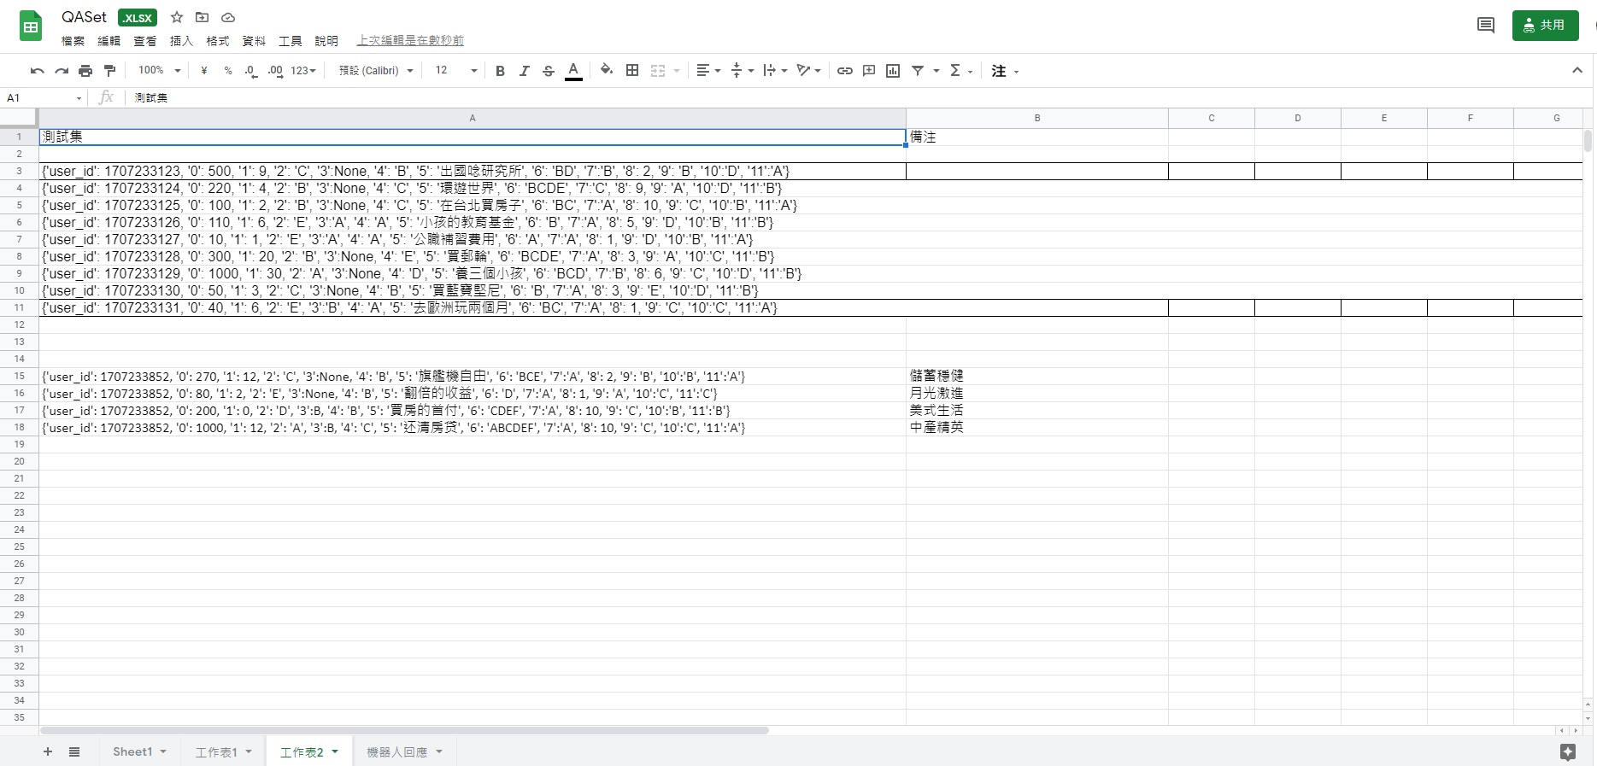
階段性成果——QASet

Slide 12
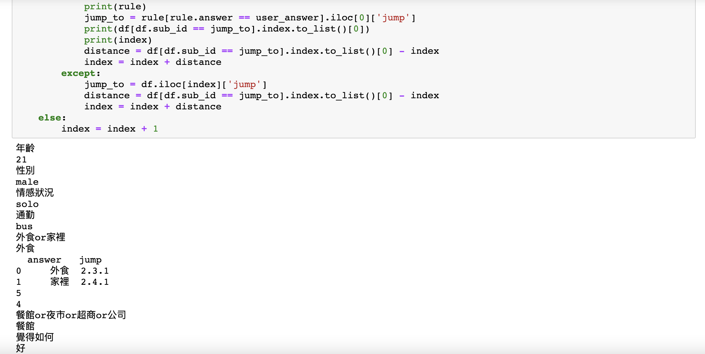
階段性成果——機器人局部驗證程式碼

Slide 13
階段性成果——機器人局部驗證程式碼

Slide 14
階段性成果——機器人局部驗證程式碼

Slide 15
參考資料
專題整體架構
https://zaoldyeck.medium.com/%E5%AF%A6%E6%88%B0%E7%AF%87-%E6%89%93%E9%80%A0%E4%BA%BA%E6%80%A7%E5%8C%96-telegram-bot-ed9bb5b8a6d9
telegram教學
https://herboratory.ai/telegram-chatbot-tutorial/
https://hackmd.io/@truckski/HkgaMUc24?type=view
telegram官方範例
https://github.com/python-telegram-bot/python-telegram-bot/tree/master/examples
telegram問答集範例
https://pixnashpython.pixnet.net/blog/post/32391757-%E3%80%90telegram-api%E3%80%91python%E6%89%93%E9%80%A0telegrame%E6%A9%9F%E5%99%A8%E4%BA%BA%E6%89%8B%E6%8A%8A%E6%89%8B%E6%95%99
telegram雲端佈建範例
https://medium.com/%E8%AA%A4%E9%97%96%E6%95%B8%E6%93%9A%E5%8F%A2%E6%9E%97%E7%9A%84%E5%95%86%E7%AE%A1%E4%BA%BAzino/telegram%E8%81%8A%E5%A4%A9%E6%A9%9F%E5%99%A8%E4%BA%BA%E8%B6%85%E8%A9%B3%E7%B4%B0%E6%87%B6%E4%BA%BA%E5%8C%85-%E5%95%86%E7%AE%A1%E4%BA%BA%E9%83%BD%E7%9C%8B%E5%BE%97%E6%87%82-%E9%99%84python%E7%A8%8B%E5%BC%8F%E7%A2%BC-1ec81a91ce48

Slide 16
05
目前遇到的困難

Slide 17
目前遇到的困難
如何設計計分公式
如何設計溫暖的反饋
對特定題目的開放性問答設計精確的語義理解模型

Slide 18

Project/JoyFarmer
謝謝觀看
野村投信二/第二組

